Slide 1
REFORMA ADMINISTRATIVA E GESTÃO DE PESSOAS NA ADMINISTRAÇÃO DO SAAE DE JACAREÍ-SP
Autor: Eliane Procopio Alves
Diretora Técnica de Operação e Manutenção do SAAE Jacareí-SP

Slide 2
Resumo
O trabalho tem como objetivo apresentar a experiência do Serviço Autônomo de Água e Esgoto de Jacareí - SP com a utilização de ferramentas de Gestão de Pessoas após a reforma administrativa ocorrida na autarquia em 2017.
Foco: Diretoria Técnica de Operações e Manutenção

Slide 3
SAAE Jacareí
População estimada IBGE – 229.851 pessoas;
Servidores Ativos na autarquia: 410 pessoas;
Quantidade de ligações: 76.272
Quantidade de economias: 92.813
% Abastecimento Total: 99,78%;
% Coleta de Esgoto: 80%;
% Tratamento de Esgoto: 63,12%;

Slide 4
Organograma Hierárquico da Autarquia
Presidência
Procuradoria Jurídica
Diretoria Geral
Diretoria Financeira
Diretoria Comercial
Diretoria Administrativa
Diretoria Técnica de Planejamento e Obras
Diretoria Técnica de Tratamento de Água e Esgoto
Diretoria Técnica de Operação e Manutenção

Slide 5
Organograma da Diretoria
Diretoria Técnica de Operação e Manutenção
Gerência Técnica de Sistemas de Água
Gerência Técnica de Sistemas de Esgoto
Gerência Técnica de Controle Operacional
Gerência Técnica de Manutenção de Instalações
Gerência de Programação
142 Servidores lotados na Diretoria de Operações
Redes de Água: 777km
Redes de Esgoto: 608km

Slide 6
Introdução e Objetivos
Mudança Política – Jan/2017
16 anos
Reforma Administrativa - Lei municipal Nº 6.153/2017
Gerentes x Cargos Comissionados;
Senso de Pertencimento;
Ferramentas motivacionais?

Slide 7
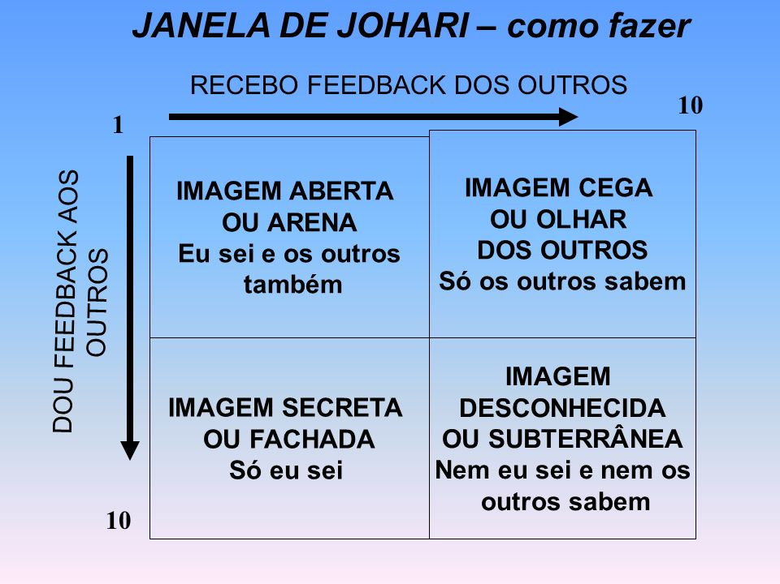
Material e Métodos
Reuniões periódicas;
Feedback – Realimentar – Dar resposta;

Slide 8
Material e Métodos
Pesquisa de Clima Organizacional: fornece informações importantes sobre a percepção dos colaboradores em relação aos diversos fatores que afetam os níveis de motivação e desempenho dos mesmos.
Capacitação Técnica Interna;
Escola de Gestão Pública de Jacareí
Relacionamento Interpessoal no trabalho
Atendimento ao Público

Slide 9
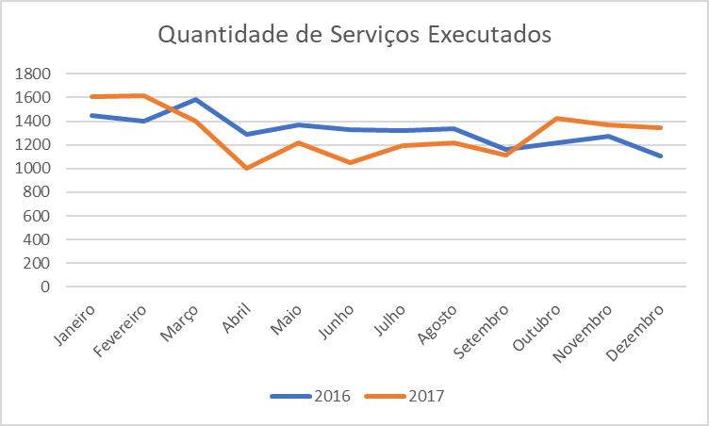
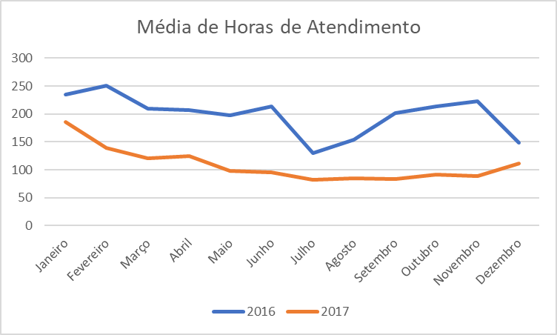
Resultados e Discussão
Levantamento do histórico de prazos de atendimento

Slide 10
Resultados e Discussão
Quantidade de Serviços Executados |  |  |  | Média de Horas Entre a Abertura da Reclamação e Baixa do Serviço (horas)
 | 2016 | 2017 |  |  | 2016 | 2017
Janeiro | 1451 | 1607 |  | Janeiro | 235 | 186
Fevereiro | 1401 | 1618 |  | Fevereiro | 250 | 139
Março | 1581 | 1399 |  | Março | 209 | 120
Abril | 1290 | 1003 |  | Abril | 207 | 125
Maio | 1366 | 1214 |  | Maio | 197 | 98
Junho | 1329 | 1052 |  | Junho | 213 | 95
Julho | 1319 | 1193 |  | Julho | 130 | 82
Agosto | 1333 | 1215 |  | Agosto | 154 | 85
Setembro | 1158 | 1115 |  | Setembro | 201 | 83
Outubro | 1215 | 1425 |  | Outubro | 214 | 91
Novembro | 1270 | 1372 |  | Novembro | 223 | 89
Dezembro | 1105 | 1342 |  | Dezembro | 149 | 111
Média (Quantidade) | 1318 | 1296 |  | Média (Horas) | 199 | 109

Slide 11
Conclusão
Corpo técnico mais capacitado;
Comprometimento e vínculo estável;
Resultados a longo prazo;
Descontinuidade de governo x política;
Reflexos motivacionais nas equipes.

Slide 12
Muito Obrigada!
eliane.alves@saaejacarei.sp.gov.br
(12) 3954-0200

